Slide 1
霊能+オリジナルオラクルカード オラクルリーディングアプリ 企画書 ＆ やっちゃえ！Vチューバー！
2026年3月26日

Slide 2
プロジェクト概要
オリジナルオラクルカードを使用したリーディングアプリ
対象：30〜80代女性（日本・海外）
アプリメニューからショップサイトや鑑定依頼へ誘導
アプリはPlayStoreとiTuneからダウンロード
認知度向上はVチューブ配信で行う（週一回）
Vチューブ＋リーディングアプリで 収益化を目指す！

Slide 3
世界観
本物の霊能者が力を込めたオリジナルオラクルカード
ターゲット年齢層が高め（30〜80代女性）なので、 落ち着いたトーン・可愛すぎないデザイン
メインデッキは日本神話の神々がモチーフ その他、龍神デッキ・ブライスドールデッキが選択可能
写実的・神秘的・幻想的なビジュアル
1日に1回占える宣託（神のお告げ）

Slide 4
デモ動画
テーマ選択恋愛／仕事／お金／前世 などから1つ選ぶ。
シャッフル（指でスワイプ）
デッキが自動で3山に分かれる
1つの山を選択
選んだ山だけが横一列に展開
横スクロールでカードを眺め、1枚をダブルタップ
カードオープン
絵＋キーワード＋ジャンル別解釈を表示

Slide 5
占いルール
何度も占えない仕様（同じテーマは1日1回まで）
結果画面に
「審神者が受け取ったメッセージを伝えます」といった文言で 結果に重み付け
無料ユーザー：1日1回オラクルワン（1枚引き）のみ
有料ユーザー：複数テーマ、3枚引き・より深いリーディング

Slide 6
メニュー
今日の宣託（オラクルワン/3枚引き/複数引き）
テーマについて（恋愛／仕事／お金／健康／人間関係／魂・ 覚醒・カルマ・前世）
全64枚のカード一覧（基本的な意味を紹介）
ショップ（お守り/チャーム/眷属グッズ）
本格鑑定（オンライン鑑定・メール鑑定）
Vチューブへの逆誘導

Slide 7
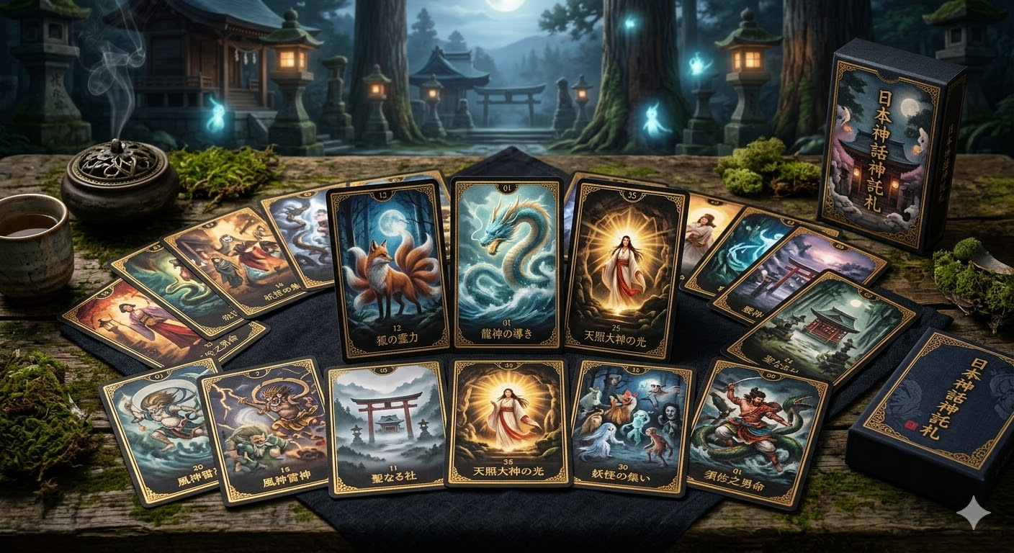
日本神話デッキ(龍神・ブライスドールデッキ）
一目で伝わる世界観を出す
海外受けも意識した構成にする

Slide 8
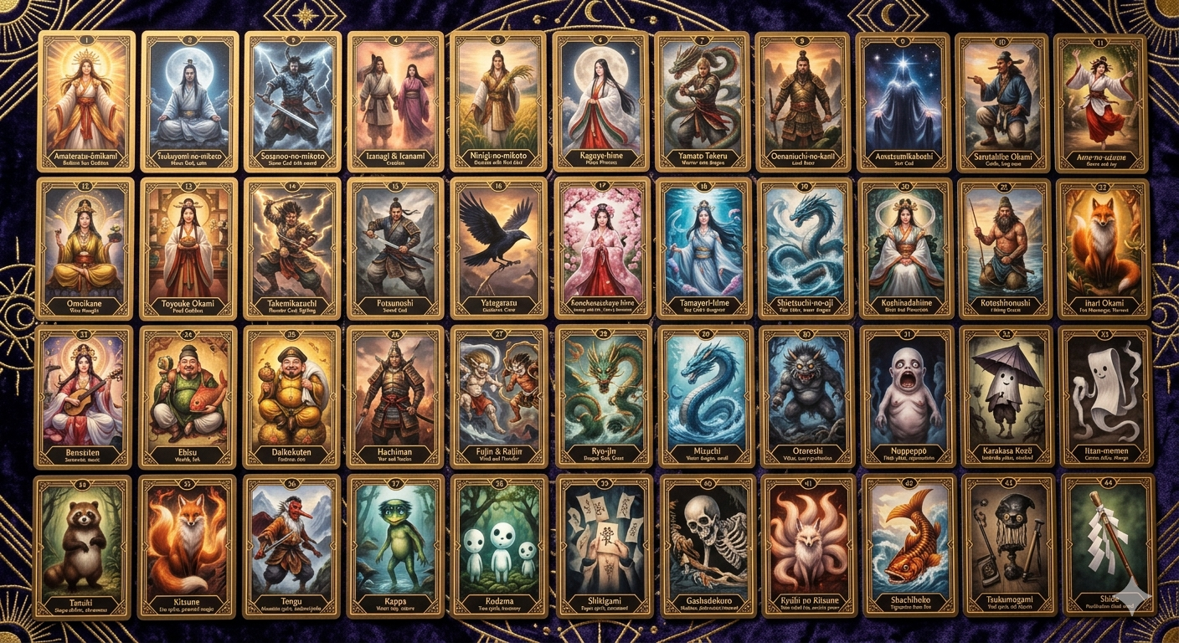
カード仕様
画像生成AIによるオリジナル図柄を生成する
後に実際にカードを作成し販売する（デッキは3種類用意）

Slide 9
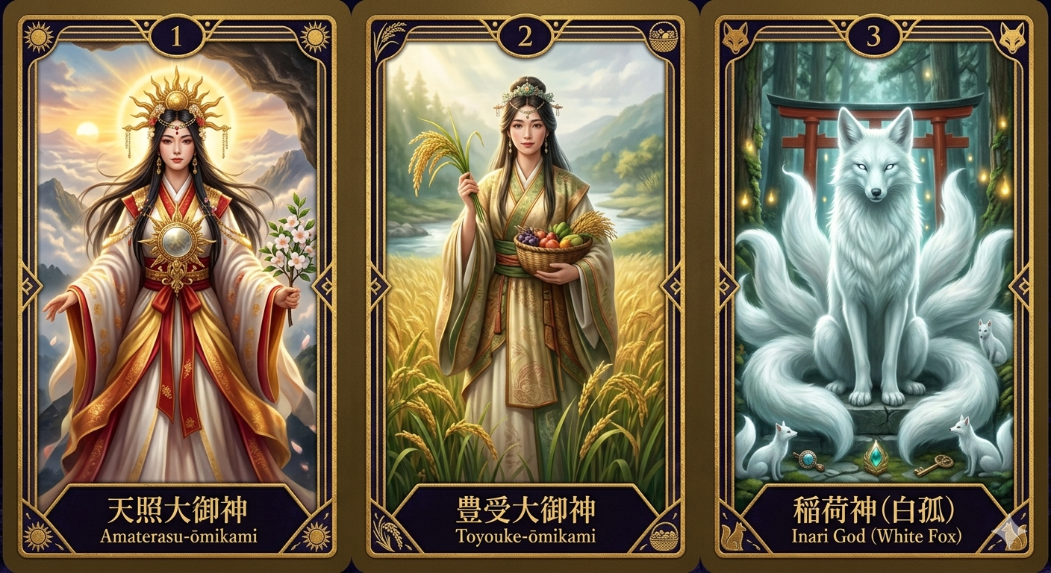
カード図柄イメージ
写実的・神秘的・幻想的な図柄

Slide 10
カードデータベース（一部）
No. | 神名 | 肯定的キーワード | 否定的キーワード | 中立的キーワード | 行動提案ワード
1 | 天之御中主神 | 中心に立つ、統合する、全体を見渡す、可能性が開く、運命の転換点 | 迷いの中心、方向性喪失、軸のぶれ、過度な自己中心 | 選択の時、転換期、意識の拡大、内なる声 | 瞑想する、全体像を把握する、中心軸を整える、統合を図る
2 | 高御産巣日神 | 新しい始まり、創造力発揮、積極性が吉、リーダーシップ、エネルギー高まる | 性急すぎる、独断的、強引な推進、男性性過剰 | 開始のタイミング、主導権、能動的行動、創造の源 | 第一歩を踏み出す、率先する、計画を立案する、エネルギーを注ぐ
3 | 神産巣日神 | 育成の時、癒しの力、包容力、優しさが鍵、受容的態度 | 過保護、依存を生む、境界の曖昧さ、女性性過剰 | 成長の過程、育む関係、癒しの必要性、受容の姿勢 | ケアする、育てる、包み込む、優しく見守る
4 | 天照大御神 | 成功確実、繁栄の兆し、正当な評価、輝く存在、明るい未来 | 傲慢、自己顕示欲、過度な完璧主義、他者への配慮不足 | リーダーの役割、公正な判断、光を当てる、統治の責任 | 堂々と表現する、正義を貫く、明るく振る舞う、率いる
5 | 月読命 | 深い洞察、周期を読む、内省の時間、静かな力、感情の理解 | 感情過多、引きこもり、過度な内省、消極性 | サイクル、リズム、内なる世界、静寂の価値 | 振り返る、周期を意識する、休息する、感情を受け入れる
6 | 須佐之男命 | 変革成功、破壊的創造、浄化完了、大胆な行動、再生の力 | 破壊的過ぎ、混乱、暴走、攻撃性、嵐のような激情 | 変化の嵐、古いものの終焉、浄化の必要性、激しい転換 | 古いものを手放す、大胆に変える、浄化する、嵐を受け入れる
7 | 伊邪那岐命 | 行動力発揮、決断の成功、創造的活動、父性の強さ、積極的推進 | 独断的、配慮不足、強引、行動先行型の失敗 | 父としての役割、能動的姿勢、決断の時、創造の力 | 決断する、行動に移す、リードする、創り出す
8 | 伊邪那美命 | 豊かな実り、母性の愛、循環の理解、深い献身、土台の完成 | 過度な献身、自己犠牲、循環の停滞、執着 | 母としての役割、生と死、循環の法則、土台作り | 育む、献身する、循環を受け入れる、土台を固める
9 | 天之常立神 | 不変の真理、永続的価値、揺るがない信念、安定継続、真実の発見 | 頑固、変化拒否、硬直化、柔軟性欠如 | 永続性、不変の法則、真理の探求、安定の基盤 | 信念を貫く、真理に従う、永続的視点を持つ、安定を保つ
10 | 国之常立神 | 堅実な基盤、長期的成功、安定継続、地に足ついた判断、持続可能性 | 変化への対応遅れ、保守的過ぎ、柔軟性不足 | 基盤の重要性、長期視点、安定の価値、土台固め | 基礎を固める、長期計画を立てる、安定を優先する、地道に進む
11 | 豊雲野神 | 恵みの到来、浄化完了、豊かな流れ、適度な変化、栄養補給 | 過度な流動性、不安定、浄化不足、停滞 | 恵みの雨、浄化の必要性、流れの中、栄養と成長 | 浄化する、流れに乗る、恵みを受け取る、柔軟に対応する
12 | 宇比地邇神 | 具体化成功、現実化する、形になる、物質的成果、実現の時 | 物質主義、現実的過ぎ、夢の喪失、形式重視 | 具体化の過程、現実化の力、物質世界、形成の段階 | 具体的に行動する、形にする、現実化させる、物質的成果を出す
13 | 角杙神 | 目標達成、定着成功、確固たる地位、明確な方向性、固定化 | 融通が利かない、固執、柔軟性欠如、変化困難 | 目標設定、定着の過程、確立の時、固定の必要性 | 目標を明確にする、定着させる、固定する、方向性を定める
14 | 大国主神 | 良縁到来、協力関係成立、商売繁盛、調和的展開、多角的成功 | 八方美人、優柔不断、縁に振り回される、分散 | 縁結びの力、協力の価値、調和の重要性、多様な関係 | 縁を結ぶ、協力する、調和を図る、多角的に展開する
15 | 事代主神 | 正しい判断、直感的中、神託的導き、受容の成功、重要な決定 | 優柔不断、判断回避、過度な受動性、決断力不足 | 判断の時、直感の声、受容の姿勢、神託のメッセージ | 直感に従う、判断する、受け入れる、重要な決定を下す
16 | 少名毘古那神 | 小さな成功、技術的突破、知恵の勝利、癒しの効果、協力関係良好 | 過小評価、力不足感、依存的、補助に留まる | 小さな力、知恵と技術、癒しの方法、協力の形 | 小さく始める、技術を活かす、知恵を使う、協力を求める
17 | 建御雷之男神 | 勝利確定、決断成功、競争優位、突破力発揮、強力な推進 | 攻撃的過ぎ、強引、力任せ、配慮不足 | 勝負の時、決断力、突破の力、競争の場 | 決断する、勝負に出る、突破する、力を発揮する
18 | 経津主神 | 切断成功、分離の完了、効率化達成、新天地開拓、浄化完了 | 冷酷、切り捨て過ぎ、関係破壊、過度な分離 | 切断の必要性、分離の時、浄化の剣、開拓の力 | 切り離す、分離する、効率化する、新しく開拓する
19 | 天児屋根命 | コミュニケーション成功、交渉成立、言葉の力、祈りの効果、仲介成功 | 言葉だけ、実行力不足、過度な交渉、表面的 | 言葉の重要性、コミュニケーション、交渉の場、仲介の役割 | 言葉で伝える、交渉する、祈る、仲介する
20 | 布刀玉命 | 秩序確立、調和達成、儀式の成功、準備万端、コンプライアンス | 形式主義、硬直的、柔軟性不足、準備過剰 | 秩序の価値、調和の必要性、儀式の意味、準備の重要性 | 秩序を整える、調和させる、儀式を行う、丁寧に準備する
21 | 天宇受売命 | 喜びの到来、表現成功、魅力発揮、楽しさ増大、解放感 | 軽薄、過度な陽気さ、真面目さ不足、表面的な楽しさ | 喜びの力、表現の価値、魅力の発揮、解放の必要性 | 楽しむ、表現する、魅力を出す、喜びを分かち合う
22 | 天手力男神 | 障害除去、強力な実行、突破成功、行動力発揮、開放達成 | 力任せ、繊細さ不足、強引な突破、配慮欠如 | 力の発揮、障害の除去、開放の時、行動の重要性 | 力を出す、障害を除く、突破する、行動で示す
23 | 思金神 | 戦略的成功、知恵の勝利、計画的達成、問題解決、思考の整理 | 考え過ぎ、行動不足、複雑化、分析麻痺 | 知恵の価値、戦略の必要性、思考の整理、計画の重要性 | 戦略を練る、知恵を使う、計画する、問題を解決する
24 | 石長比売 | 長期的成功、永続的価値、忍耐の報い、堅実な成果、不変の絆 | 頑固、変化拒否、時間かかり過ぎ、地味さ | 永続性の価値、忍耐の必要性、長期視点、堅実な道 | 忍耐する、長期で見る、堅実に進む、永続的価値を重視する
25 | 木花之佐久夜毘売 | 美の発揮、短期的成功、華やかさ、純粋な愛、瞬間の輝き | 儚さ、短命、華美過ぎ、持続性不足 | 美しさの価値、今この瞬間、純粋さ、浄化の炎 | 美しく輝く、今を大切にする、純粋に愛する、浄化する
26 | 猿田毘古神 | 導き到来、正しい方向、道が開く、先導者の出現、案内成功 | 依存的、自分で決めない、方向性他者任せ | 導きの必要性、方向性の重要性、道開き、先導の役割 | 導きを求める、正しい方向へ進む、道を開く、先導する
27 | 天之鈿女命 | 和解成功、魅力発揮、交渉成立、笑いの効果、関係修復 | 軽薄さ、真面目さ不足、表面的和解、魅力頼み | 和解の価値、笑いの力、交渉の場、魅力の発揮 | 和解する、笑う、交渉する、魅力を活かす
28 | 玉祖命 | 美的成功、技術の評価、洗練された成果、価値創造、品質の高さ | 完璧主義、形式美重視、実用性不足 | 美の追求、技術の価値、洗練の必要性、価値の創造 | 美しく磨く、技術を磨く、洗練させる、価値を創る
29 | 石凝姥命 | 真実の反映、正確な結果、技術的成功、誠実さの報い、自己理解 | 真実の厳しさ、鏡の残酷さ、現実直視の苦しさ | 真実の価値、反映の意味、技術の正確さ、誠実さ | 真実を見る、反映させる、技術を活かす、誠実に向き合う
30 | 大山津見神 | 安定達成、自然の恵み、豊穣の実り、守護の感覚、どっしりとした基盤 | 変化への対応遅れ、保守的、動きの鈍さ | 自然の力、安定の価値、守護の意味、山の恵み | 安定を求める、自然に触れる、守られる、どっしり構える
31 | 綿津見神 | 深い理解、感情の癒し、潜在意識の浄化、神秘的体験、深層の発見 | 感情の渦、深く沈む、潜在意識の混乱、神秘に溺れる | 海の深さ、感情の世界、潜在意識、神秘の領域 | 深く感じる、潜在意識に触れる、感情を癒す、神秘を受け入れる
32 | 速秋津日子神 | 転換成功、流れに乗る、境界を越える、変化への適応、移行完了 | 不安定、定まらない、境界の曖昧さ、変化の混乱 | 転換期、流れの変化、境界の場所、移行の時 | 流れに任せる、転換する、境界を越える、変化に適応する
33 | 大屋毘古神 | 安全確保、家庭の安定、居場所の確立、保護される、基盤の完成 | 閉鎖的、安全重視過ぎ、冒険心不足、守りに入る | 家の重要性、安全の価値、居場所の意味、保護の必要性 | 安全を確保する、居場所を作る、保護する、家を大切にする
34 | 火之迦具土神 | 情熱発揮、変容成功、浄化完了、エネルギー高まる、破壊と再生 | 破壊的過ぎ、燃え尽き、暴走、コントロール不能 | 火の力、情熱のエネルギー、変容の過程、浄化の炎 | 情熱を燃やす、変容する、浄化する、エネルギーを解放する
35 | 水波能売神 | 浄化成功、柔軟な対応、適応力発揮、流れるような展開、自然な癒し | 流され過ぎ、柔軟性過剰、主体性不足、境界の曖昧さ | 水の浄化、柔軟性の価値、適応の必要性、流れの力 | 浄化する、柔軟に対応する、適応する、流れに任せる
36 | 金山毘古神 | 物質的豊かさ、技術的成功、価値の抽出、精錬完了、鉱物の恵み | 物質主義、金銭重視過ぎ、精神性不足 | 物質の価値、技術の力、精錬の過程、豊かさの意味 | 価値を見出す、技術を使う、精錬する、物質的豊かさを得る
37 | 大年神 | 収穫の時、成果の実り、努力の報い、蓄積の価値、年次達成 | 収穫時期の遅れ、蓄積不足、準備不足 | 収穫の時期、蓄積の重要性、年の循環、成果の実り | 収穫する、成果を受け取る、蓄積する、努力の報いを得る
38 | 宇迦之御魂神 | 商売繁盛、豊かな実り、富の循環、稲荷の加護、繁栄確実 | 物質主義、富への執着、精神性の軽視 | 豊穣の力、富の意味、商売の繁栄、循環の法則 | 繁栄を招く、富を循環させる、豊かさを受け取る、商売を大切にする
39 | 菊理媛神 | 和解成功、仲裁完了、縁の修復、調停達成、統合の実現 | 優柔不断、八方美人、主体性不足、調停疲れ | 仲裁の価値、和解の必要性、縁結びの力、調和の意味 | 仲裁する、和解させる、縁を結び直す、調停する
40 | 瀬織津姫 | 浄化完了、罪穢れの除去、過去からの解放、清らかな状態、流し去る成功 | 過去への執着残る、浄化不十分、罪悪感の残存 | 浄化の必要性、祓いの力、解放の時、流す力 | 浄化する、祓う、流し去る、過去を手放す
41 | 速開都比売 | 言葉の浄化、受容と変換、ネガティブの処理、飲み込む力、許しの達成 | ネガティブの溜め込み、処理不足、飲み込み過ぎ | 受容の力、変換の能力、浄化の過程、許しの意味 | 受容する、変換する、浄化する、許す
42 | 気吹戸主 | 新鮮な風、生命力の注入、拡散成功、バイラル効果、循環の回復 | 拡散し過ぎ、焦点の欠如、エネルギーの散漫 | 息吹の力、生命のエネルギー、拡散の必要性、新鮮な空気 | 息吹を入れる、新鮮さをもたらす、拡散させる、生命力を注ぐ
43 | 速佐須良比売 | 完全浄化、刷新完了、過去の完全除去、リスタート成功、完了の実感 | 過去の断ち切り過ぎ、急激な変化、繋がりの喪失 | 完全浄化の必要性、刷新の時、完了の意味、新しいスタート | 完全に流し去る、刷新する、リスタートする、完了させる
44 | 天之御影神 | 守護の実感、加護の確認、見守られる安心、庇護の下、神の御影 | 依存的、自立性不足、守護頼み、受動的過ぎ | 守護の存在、加護の意味、見守りの力、庇護の価値 | 守護を感じる、加護を受ける、見守られる、庇護の下に入る

Slide 11
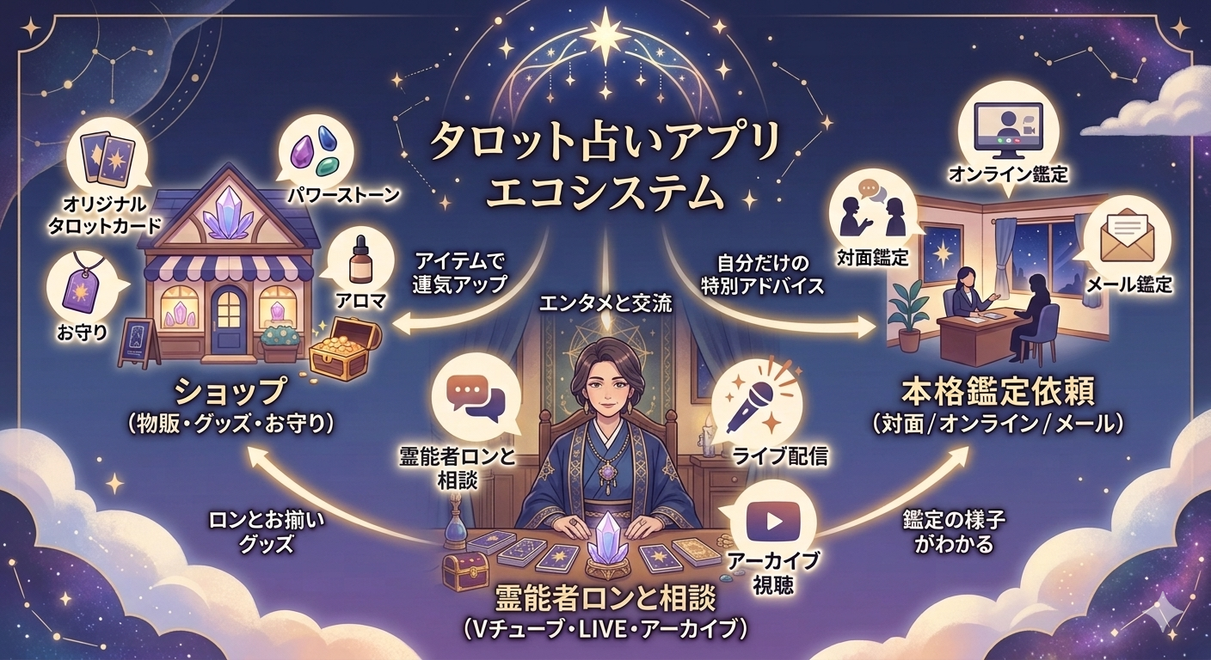
収益モデル相関図

Slide 12
アプリ料金モデル
有料／無料ライン（案）
無料（課金なし状態）
1日1回だけ「今日の宣託（1枚引き）」
過去履歴：直近3件のみ閲覧可
有料（チケット or サブスク）
チケット：消費型（1セッションでチケット1枚〜複数枚）
サブスク：回数制限を緩和、特別スプレッド開放、履歴無制限など

Slide 13
詳細料金モデル
初回お試し：初回限定：300円で30枚（実質1回10円） 100円は「安すぎて逆に不安」の可能性も
サブスク（ or7日間サブスク無料トライアル）月額500円プラン
毎日1回「今日の宣託」が利用可能
月○回までテーマ別スプレッド利用可
履歴無制限
サブスク限定占い（月1本）
チケット（1回占い＝チケット1〜3枚）
20枚：500円
50枚：1000円
120枚：2000円（ボリュームディスカウント）geeksforgeeks+1
追加のマネタイズ要素
ショップ連携（物販）
本格鑑定の仲介（アプリからの申込で、予約フォームかLINE公式へ誘導）
配信イベント（ロンの有料VチューブLIVE・オンラインサロン的なもの）

Slide 14
ロン（Vtuber）と遥の役割分担
ロン（Vtuber）の役割
顔（キャラクター）世界観のコア
YouTube / ツイキャス / TikTokなどでのLIVE・動画
アプリ紹介
無料の公開ワンカードリーディング
視聴者の悩みをテーマにした宣託デモ
アプリ内テキストの「口調」統一（ロンの人格で書く）
特別宣託・期間限定スプレッドの「チャネリング」元
遥の役割
設定・台本・進行補助
LIVEの企画
進行表作成
コメント拾い
モデレーション
カードの意味テキストの 編集サポート
SNS運用（X、Instagram、YouTubeコミュニティなど）
LIVE告知
新スプレッドのお知らせ
ショップ新商品お知らせ
てつの役割
全体プロデュース ディレクション
アプリ仕様・要件定義 開発ディレクション
売上・KPI管理
企画の意思決定 （どの機能をいつ出すか、 どのテーマに注力するか）

Slide 15
売上目標
暫定月商500万円へ向けたざっくり計算イメージ
例：月商500万円の内訳案（数字は仮）
サブスク：500円 × ○人
チケット課金：平均○円／月 × ○人
本格鑑定・ショップの送客（アプリ外売上） 占い・星座系アプリは、サブスク＋都度課金の組み合わせで高収益な例が多くあります。
Vチューブ収益
このあたりは、
目標DL数
想定コンバージョン率（サブスク登録率・チケット購入率）を 逆算していきましょう。

Slide 16
一般的なアプリ開発費用
項目 | 内容 | 目安金額（円換算・概算）
基本設計・要件定義 | 1〜2ヶ月分のPM・設計 | 50〜150万円
デザイン | UI/UX＋ロゴ＋主要画面 | 50〜150万円
アプリ開発（androidのみ） | 占いフロー・課金・履歴など | 150〜400万円
アプリ開発 （両プラットフォーム） | iOS＋Android | 250〜600万円
サーバー／バックエンド | API・DB・認証・課金連携 | 80〜200万円
テスト・ストア申請 | QA・申請作業 | 30〜80万円
中程度の占いアプリだと、両OS＋バックエンドで 「合計300〜800万円程度」がグローバルな相場感です

Slide 17
運用コスト（運用・保守）
項目 | 内容 | 目安金額（月）
サーバー・クラウド | 小〜中規模 | 1〜5万円
保守・軽微改修 | バグ対応・OS追従 | 5〜20万円
ストア手数料 | 売上の15〜30％ | 売上連動
参考相場：初期開発費の15〜20％／年 合計：小規模なら月10〜30万円程度が目安

Slide 18
Vチューブ 初期＆運用コスト見積書（目安）
レベル | 内容 | 目安金額
ミニマム （趣味スタート） | 既存PC＋安価マイク＋Webカメラ＋安価Live2D or PNG | 5〜10万円前後
中級 （個人プロレベル） | 新PC＋コンデンサマイク＋FHDカメラ＋オリジナルLive2Dモデル | 20〜40万円
高品質 （企業系に近い） | 高性能PC＋音響＋照明＋高品質Live2D（高度リギング） | 40〜80万円以上
Live2Dモデル単体の相場
シンプル：2〜8万円。高品質：10〜50万円クラスもあり得る

Slide 19
Vチューブ運用コスト （運用・保守）
項目 | 内容 | 目安金額（月）
配信ツール | 基本無料（OBS, VTube Studioなど
通信費・サブスク | 回線・デザインツール等 | 0.5〜2万円
外注費 | サムネ・動画編集を外注する場合 | 1〜10万円（回数次第）
基本は、時間（ロン＆遥&てつの人件費）が最大コスト

Slide 20
アプリ市場 調査
1. 市場規模と需要（Market Size & Demand）
スピリチュアル・ウェルネス市場は、パンデミック以降、世界的に急拡大しています。
グローバル市場:
米国の「サイキック・サービス（占星術・タロット等）」市場は約22億ドル（約3,300億円）規模。
事例: 米国の 『Sanctuary』 や 『Co-Star』 は、洗練されたUIとパーソナライズされたAI鑑定で 数百万ドルの資金調達に成功。Z世代を中心に「自分を知るためのツール」として需要が定着。
国内市場:
日本の占い市場は約1兆円規模とも言われ、その中でも「チャット占い」「電話占い」が スマホシフトにより高成長を維持。
事例: 『LINE占い』 や 『ステラ』。対面を敬遠する層が、非対面かつ匿名性の高いアプリ鑑定へ流入。
2. 収益性（Profitability）
本プロジェクトは、単一の課金ポイントではなく、「LTV（顧客生涯価値）の最大化」を狙える構造です。
デジタルコンテンツ: アプリ内鑑定（都度課金/サブスク）による高い利益率。
物販（高単価）: 「念を込めたカード」や「お守り」など、D2Cモデルによる利益確保。
高付加価値サービス: VTuberを通じた認知向上から、高単価な「対面・オンライン鑑定」への送客（クロスセル）

Slide 21
私達の分析
区分 | 内容
強み | ・真実性：「本物の霊能者」という強力なIP（ロン） ・エコシステム：物販・VTuber・本格鑑定が三位一体で連携したビジネスモデル ・独自性：「念が込められた」オラクルカードというデジタルでは希少な体験価値
弱み | ・業界未経験参入によるノウハウ不足 ・属人性：霊能者「ロン」個人の人気・健康状態にビジネスが大きく依存 ・運用コスト：動画制作、LIVE配信、本格鑑定など人力運用コストが高くなりやすい
機会 | ・海外展開：英語圏を中心に「J-Spiritual／Anime style」への関心が高まっている liveplan ・コミュニティ化：VTuber活動を通じてコアファン・コミュニティを形成しやすい alive-project ・メンタルヘルス需要：癒やし・スピリチュアルケアを求める層が拡大している liveplan
脅威 | ・競合増加：大手占い・スピリチュアル系アプリが莫大な広告費で市場を押さえつつある techugo ・規制強化：Apple/Googleストアでの占いコンテンツへのガイドライン強化リスク devtechnosys ・AI占い：低価格で大量提供AI鑑定サービスの台頭により価格競争が激化する可能性 devtechnosys

Slide 22
障害と解決策
信頼性の証明:
障害: ネット上の「怪しい」という偏見。
解決:① VTuber（ロンの部屋）でのライブ配信を通じた、 透明性の高いコミュニケーション。
②漫画投稿サイトに霊能実話を投稿する。
海外展開の壁:
障害: 言語と文化（宗教観）の違い。
解決: 英語圏では「Fortune Telling」よりも 「Self-Care/Empowerment」という文脈でブランディング。 念やエネルギーの概念は「Positive Energy」として訴求。
多くの競合アプリが「AIによる自動生成」や「フリーの占い師の寄せ集め」であるのに対し、本プロジェクトは「一貫した世界観（ロン）× 本物志向（念）× 物理的な絆（ショップ）」という、模倣困難な独自の体験価値を提供している

